Slide 1
Overview SCM ( Supply Chain Management )

Slide 2
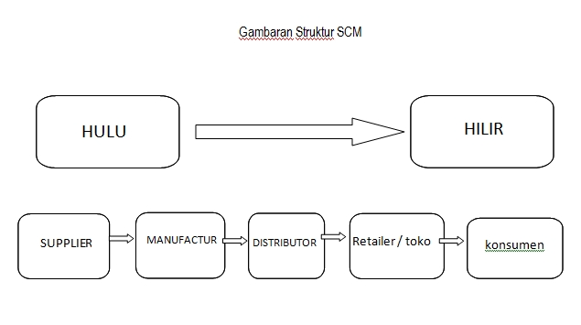
Apa yang dimaksud dengan SUPPLY CHAIN?
Sebuah rangkaian atau jaringan perusahaan-perusahaan yang bekerja secara bersama-sama untuk membuat dan menyalurkan produk atau jasa kepada konsumen akhir.
Rangkaian atau jaringan ini terbentang dari penambang bahan mentah (di bagian hulu) sampai retailer / toko (pada bagian hilir).

Slide 3
Elemen Supply Chain (Rantai Pasok)
Rantai pasokan pada dasarnya terdiri dari beberapa elemen, antara lain: pemasok (supplier), manufaktur, gudang, pusat distribusi, sistem transportasi, retail outlet, dan konsumen.

Slide 4
Pengertian Supply Chain Management
Supply chain management adalah usaha mengkoordinasikan dan mengintegrasikan sejumlah aktivitas yang terkait dengan produk di dalam rantai pasokan untuk meningkatkan efisiensi operasi, kualitas, dan layanan pelanggan agar dapat memperoleh keunggulan bersaing yang berkelanjutan bagi semua organisasi yang berkolaborasi. (Wisner, Tan, dan Leong; 2009).
Supply Chain Management (SCM) merupakan jaringan pada perusahaan-perusahaan dari hulu ke hilir yang secara bersama-sama bekerja untuk menciptakan dan menghantarkan suatu produk ke tangan pemakai akhir.

Slide 5
3 Aliran/Arus pada SCM
Arus material/Fisik melibatkan arus produk fisik dari pemasok sampai konsumen melalui rantai, sama baiknya dengan arus balik dari retur produk, layanan, daur ulang dan pembuangan
Arus informasi meliputi ramalan permintaan, transmisi pesanan dan laporan status pesanan
Arus keuangan meliputi informasi kartu kredit, syarat-syarat kredit, jadwal pembayaran, penetapan kepemilikan dan pengiriman

Slide 6
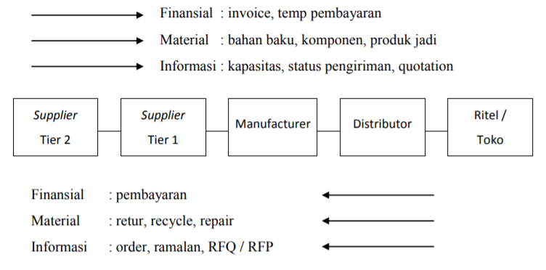
3 Aliran/Arus pada SCM

Slide 7
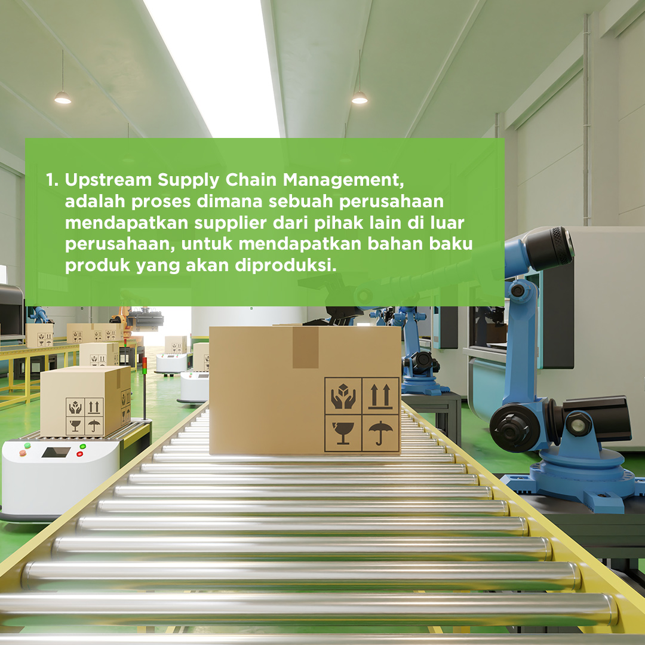
3 Komponen SCM
Komponen dari supply chain management menurut Turban (2004) terdiri dari tiga komponen utama yaitu:

Slide 8
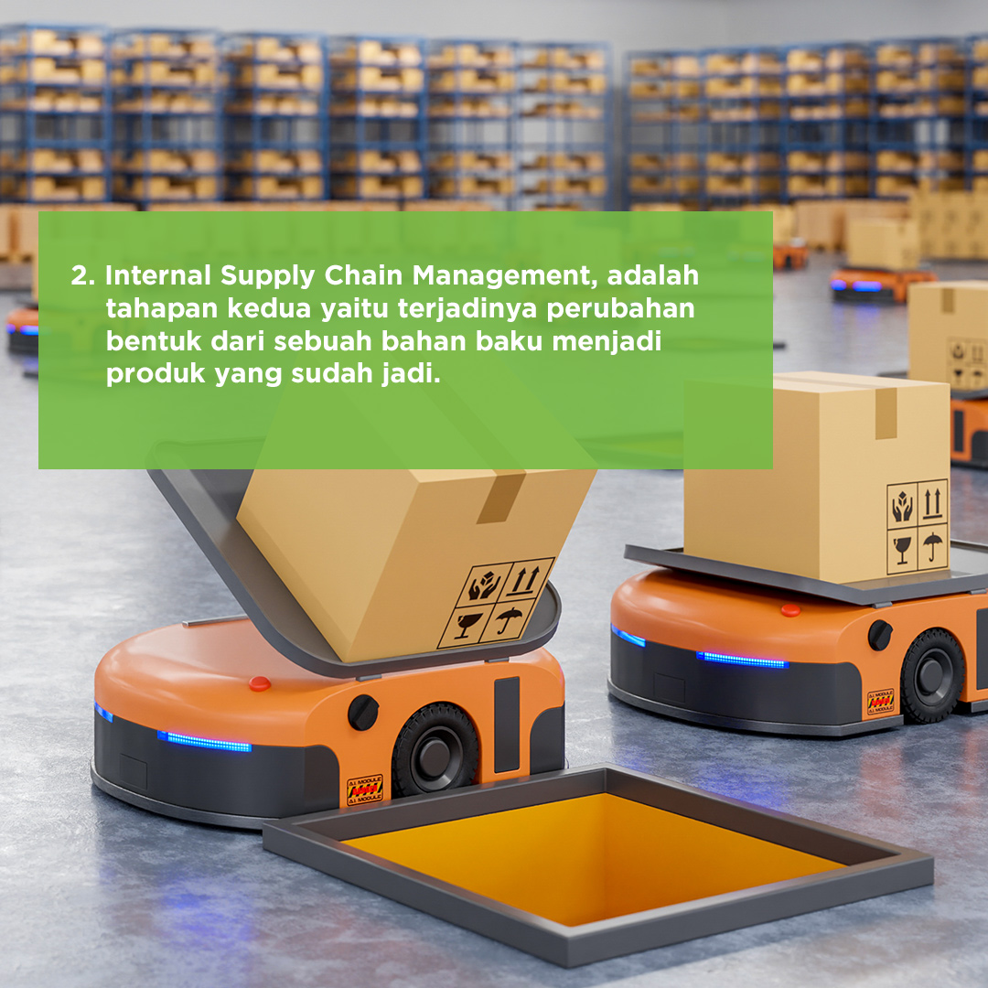
Komponen SCM

Slide 9
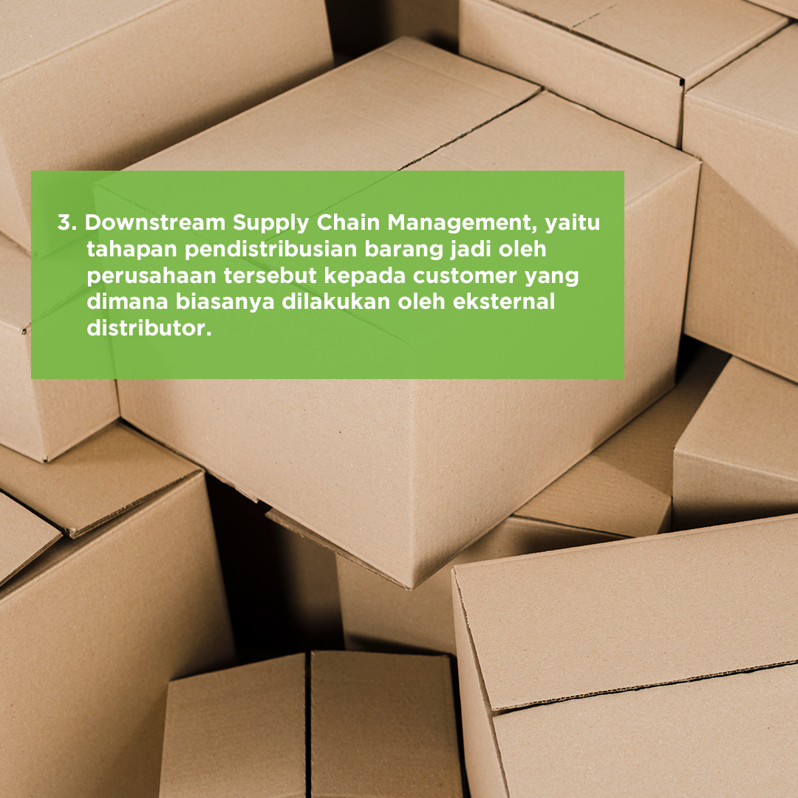
Komponen SCM

Slide 10
Fungsi SCM
SCM secara fisik mengkonversi bahan baku menjadi produk jadi dan menghantarkannya ke pemakai akhir .
SCM sebagai mediasi pasar, yakni memastikan bahwa apa yang disuplai oleh rantai supply mencerminkan aspirasi pelanggan atau pemakai akhir tersebut .

Slide 11
Tujuan SCM
Untuk mengurangi ketidakpastian (uncertainty) dan resiko dalam supply chain.
Untuk mencapai biaya yang minimum dan tingkat pelayanan yang maksimum.

Slide 12
Jenis Persediaan barang
Jenis persediaan yang berpengaruh terhadap aliran rantai pasokan adalah:
a) Barang baku (raw materials).
b) Barang setengah jadi (work in process product).
c) Barang komoditas (commodity).
d) Barang proyek.

Slide 13
Faktor Keberhasilan SCM
a) Dukungan sumber daya manusia, kepemimpinan dan komitmen untuk berubah.
b) Memahami sejauh mana perubahan yang diperlukan.
c) Menyetujui visi dan proses inti manajemen rantai pasokan.
d) Komitmen pada perlunya sumber daya dan kekuasaan atau wewenang
untuk mencapai tujuan yang telah ditetapkan.

Slide 14
Contoh SCM
Pihak Terkait
Pihak Terkait
Penghasil gandum
Penghasil tebu
Penghasil garam
Penghasil aluminium
Pabrik tepung terigu
Pabrik Gula
Distributor Garam
Pabrik Kaleng
Pabrik Biskuit
Pergudangan
Supermaket
Perusahaan transportasi

Slide 15
Cakupan Area SCM
1. Pengembangan Produk (Produk Development) 2. Pengadaan (Procurement) 3. Perencanaan & Pengendalian (Planning & Controlling) 4. Operasi/Produksi (Operation/Production) 5. Pengiriman/Distribusi (Distribution) 6. Pengembalian (Return)

